Slide 1
ЛЕКЦИЯ 8. ГЕРБИЦИДЫ
Понятие о гербицидах и их классификация с учетом избирательности.
Сроки и способы внесения гербицидов.
Норма расхода гербицида.
Норма расхода жидкости.

Slide 2
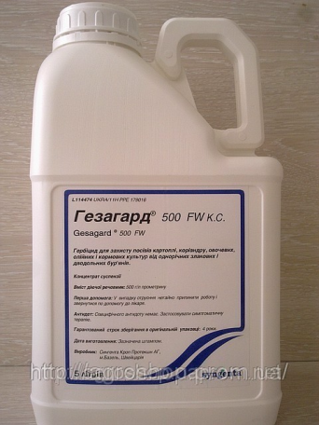
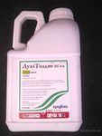
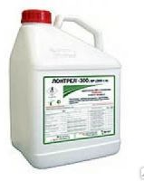
1. Понятие о гербицидах и их классификация с учетом избирательности.
Гербициды — химические вещества, применяемые для уничто­жения сорняков.
Большая часть препаратов относится к органиче­ским соединениям, характеризующимся высокой физиологической активностью и эффективностью при относительно небольших нор­мах расхода. Есть среди них и неорганические соединения.
Гербициды
Сплошного действия
Избирательного действия (селективные)
применяют для уничтожения всех растений на площадях, где нет посевов: на парах, на обочинах шоссей­ных и железных дорог, осушительных и оросительных каналах, линиях электропередач, спортивных площадках и т. д.
уничто­жают одни виды растений, но не поражают другие. Селективные гер­бициды можно применять в посевах почти всех культурных растений.

Slide 3
Избирательность зависит от анатомо-морфологических и физи­ологических особенностей растения обусловлена химическим со­ставом и физико-химическими свойствами гербицида, его физио­логической активностью. Многие из селективных препаратов по­ражают значительное количество видов сорняков. Так, дезормон и диален супер подавляют многочисленные двудольные сорняки в посевах зерновых культур. Это примеры широкой избирательности гербицидов.
Наоборот, некоторые из них поражают очень ограниченное число видов сорняков или даже только один сорняк (узкая избирательность). Например, Гарпс, Триалат, применяемые для обработки посевов пшеницы, ячменя, гороха, кукурузы против овсюга, действует на него очень ограниченное время (только в фазе 1—2 листьев). Фасцет, применяемый для уничтожения куриного проса в посевах риса, действует очень слабо на другие сорняки.

Slide 4
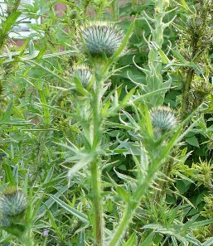
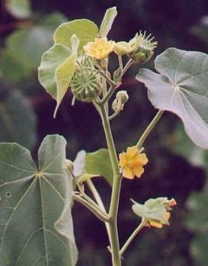
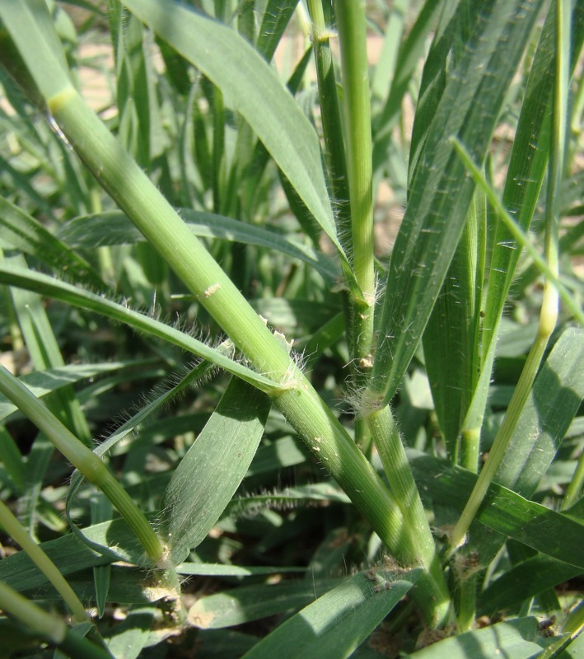
Топографическая избирательность обусловлена различиями анатомо-морфологического строения растений.
Так, растения с плот­ными покровными тканями, кутикулой, восковым налетом, а также с густым опушением более устойчивы к гербицидам, так как плот­ные покровные ткани препятствуют их проникновению. Растения с листьями, направленными вертикально вверх, также более устой­чивы к гербицидам, так как значительная часть раствора гербици­да скатывается с этих листьев.

Slide 5
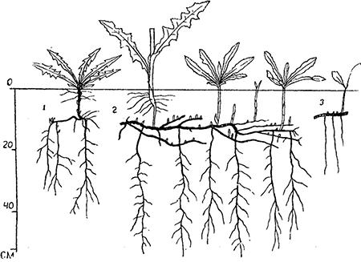
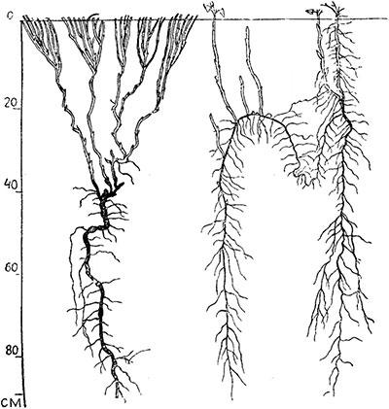
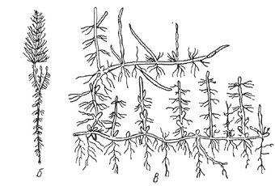
Устойчивость к почвенным гербицидам проявляют растения с глубокой корневой системой. Например, бодяк полевой, осот по­левой, горчак ползучий, вьюнок полевой, хвощ полевой устойчи­вы к почвенным гербицидам потому, что они удерживаются в верхнем 10-сантиметровом слое почвы и не достигают зоны деятельных кор­ней. На этой особенности основано применение указанных препа­ратов в садах и лесных питомниках. Они уничтожают многие сорня­ки, корни которых сосредоточены в верхнем слое почвы, но не по­ражают плодовые растения и саженцы древесных пород, корневые системы которых располагаются на значительной глубине.

Slide 6
Устойчивость и чувствительность растений к гербицидам связаны с биохимической избирательностью. Проникающие в растения вещества подвергаются различным превращениям. В одних случаях это приводит к их разрушению и инактивации, в других - к усилению фитоцидности. Зачастую значительная часть гербицидов, поступающих в листья, выделяется через корневую систему, не причиняя вреда растению.
Устойчивость некоторых растений к дезормону объясняется разру­шением его в растительном организме.

Slide 7
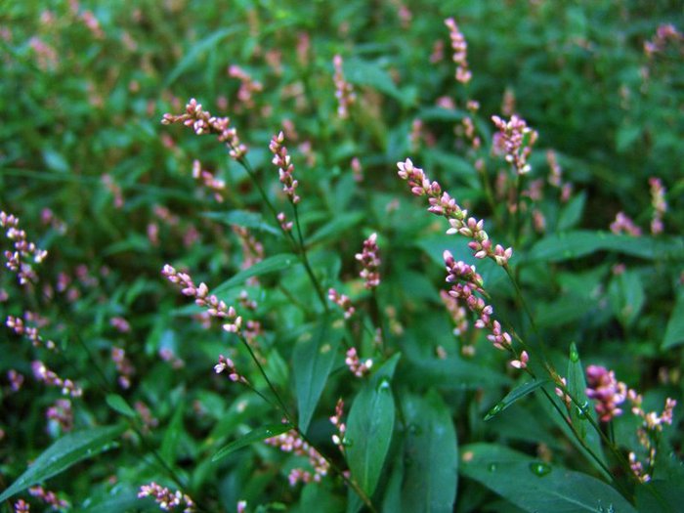
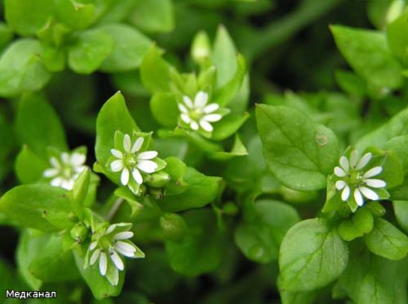
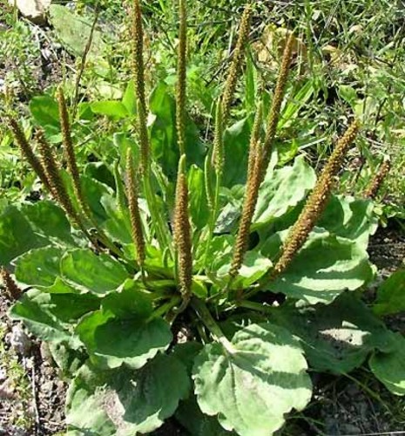
Некоторые устойчивые к 2,4-Д сорняки (горец, подорожник, звездчатка-мокрица) также отличаются способностью обезвреживать гербицид. У горца это происходит связыванием 2,4-Д белками кле­ток у подорожника - в результате связывания веществами не­белковой природы, у звездчатки-мокрицы - вследствие интенсив­ных процессов декарбоксилирования.

Slide 8
Избирательность связана прежде всего с особенностями передвижения гербицидов и накопления их в местах проявления фитотоксичности. Установлено, что устойчивые и неустойчивые растения поглощают из раствора почти рав­ное количество гербицида, однако у устойчивых видов (кукуруза) наибольшее содержание гербицида обнаруживается в корнях, тогда как у неустойчивых он быстрее и в больших количествах прони­кает в фотосинтезирующие органы, где и проявляет свою фитонцидность.

Slide 9
Кроме того, в устойчивых растениях быстрее превращаются в не фитотоксичные соединения, тогда как в неустойчивых они долгое время остаются в неизмененном виде. При этом в разных растениях продукты метаболизма гербицидов неодинаковы: в одних они быстро превращаются в нефитотоксичные гидроксипроизводные; в других преобладает процесс деалкилирования в результате чего получаются менее фитотоксичные про­дукты; в третьих образуются высокополярные водорастворимые.

Slide 10
Гербициды избирательного действия поступают в растения различными путями: одни через листья (передвигаются по сосудам флоэмы), другие через корни из почвенного раствора, поэтому и способы их применения различны. Первые применяют для опры­скивания наземных органов растений, вторые вносят в почву. Следует отметить, что такое деление условно, так как многие гер­бициды (Дезормон, банвел, элант, аминопелик, др.) могут проникать в растения и через листья, и через корни.

Slide 11
Все избирательные гербициды в зависимости от особенности их действия на растение делятся на две группы: контактные и систем­ные.
Препараты контактного действия поражают растения только в местах соприкосновения (контакта) с ними. Эти гербициды прак­тически не передвигаются в растении, поэтому не действуют на корневую систему сорняков, и они отрастают вновь.
Гербициды системного действия способны перемещаться по сосудистой системе растений, воздействуя на весь растительный организм.

Slide 12

В процессе передвижения по растению в результате взаимодей­ствия с содержимым клеток происходит частичная инактивация гербицидов: поглощение клетками, разрушение ферментами, обра­зование комплексных соединений. По флоэме гербициды передвигаются в корневую систему, в генеративные органы, накапливаются в зонах активного роста, в меристематических тканях, где и вызы­вают глубокие нарушения физиологических процессов, приводя­щие к гибели растений.
С почвенным раствором гербициды всасываются корневыми волосками, перемещаются по клеткам коры корня, достигают со­судов ксилемы и с транспирационным током передвигаются в на­земные органы растений, накапливаются в листьях.
Системные гербициды эффективны против многолетних сорня­ков с глубокопроникающей корневой системой, а также против кустарников.

Slide 13
По современным представлениям, в растениях можно выделить пассивную и активную системы поглощения и транспорта.
Пассив­ное поглощение протекает без затрат метаболической энергии и про­исходит за счет энергии тепловой диффузии, свободной поверхност­ной энергии, расходуемой на транспирацию, система пассивного поглощения состоит из непрерывной гидро­статической системы свободного пространства и сосудов ксилемы.
Активное поглощение и транспорт тесно связаны с метаболизмом и осуществляются пре­имущественно за счет энергии макроэргических связей АТФ, система активного поглощения и транспорта — из протопластов клеток, связанных между собой плазмодесмами.

Slide 14
2. СРОКИ И СПОСОБЫ ВНЕСЕНИЯ ГЕРБИЦИДОВ
Специалист должен уметь правильно выбрать нужный гербицид установить сроки и способы обработки посевов и оптимальную нор­му расхода препарата и жидкости.
Сроки и способы применения гербицидов зависят от их свойств, препаративных форм, путей поступления в растения, избиратель­ности культурных растений и спектра действия, то есть набора по­ражаемых сорняков.

Slide 15
Применение гербицидов осенью в сочетании с зяблевой обработ­кой почвы перспективно для уничтожения многолетних корнеотпрысковых и корневищных сорняков. В этот период можно исполь­зовать многие гербициды как путем опрыскивания вегетирующих сорняков препаратами системного и контактного действия, так и для внесения в почву при большой норме их расхода, так как за осенне-зимний период они полностью инактивируются и не причинят вреда культурам весеннего посева.
Так, на полях, засоренных бодяком, осотом полевым, вьюнком полевым, осенью после уборки приме­няют Раундап (Глисол, Глукор, Зеро и тд.) при норме расхода 36 %-ного препарата 3-4 кл/га. Для подавления пырея ползучего на полях, отводимых под посевы льна, картофеля, капусты, сахарной и кормовой свеклы, Моркови и огурца, рекомендуется осеннее опрыскивание почвы Нитраном при норме расхода 30 %-ного препарата 4-8 л/га. Для осеннего внесения можно использовать и многие другие препараты и их смеси.

Slide 16
Перед посадкой и посевом культурных растений гербициды мож­но внести в почву в смеси с минеральными удобрениями, а также путем опрыскивания поля растворами, суспензиями или эмульсиями с последующей заделкой культивацией или боронованием. Пести­цидами подавляются прорастающие сорняки и их всходы.
Практикуется также внесение гербицидов в виде гранул в ряд­ки культурных растений или в виде растворов, суспензий и эмуль­сий — в междурядья. Такой способ позволяет экономно расходо­вать препараты с достаточно высоким агротехническим эффектом. Перед их внесением почву необходимо хорошо выровнять, а гербициды быстро заделать, особенно такие летучие, как трефлан.

Slide 17
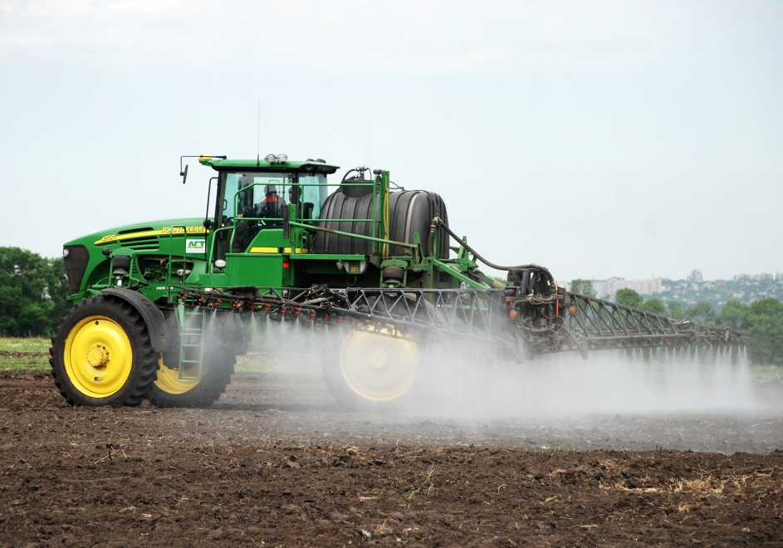
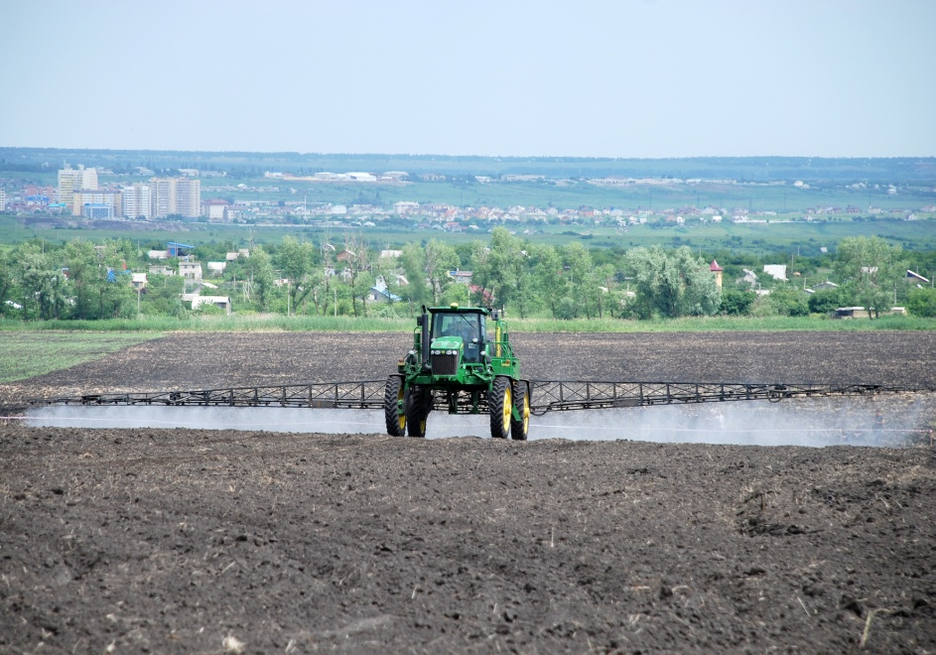
При довсходовом применении (после посева, перед появлением всходов культурных растений) гербициды вносят путем опрыски­вания обрабатываемой площади растворами, суспензиями или эмульсиями. При этом они поражают как вегетирующие, так и про­растающие сорняки. До появления всходов можно применять ве­щества почвенного действия, а также гербициды, которые эффектив­ны при опрыскивании вегетирующих сорняков (контактные и системные).

Slide 18
Необходимо учитывать, что время для довсходового внесения гербицидов ограничено несколькими днями — от посева до появления всходов культурных растений, а гербициды не могут быть заде­ланы в почву обработкой, поэтому следует использовать менее летучие препараты и внести их так, чтобы растворы попали в увлаж­ненный слой почвы. При этом необходимы большие нормы расхода жидкости, так как в верхнем пересохшем слое препараты не ока­жут токсического действия.
Предпосевное и довсходовое внесение гербицидов весьма эф­фективно, так как они подавляют сорняки в самые ранние фазы развития культурных растений, когда они наиболее чувствительны к засоренности.

Slide 19
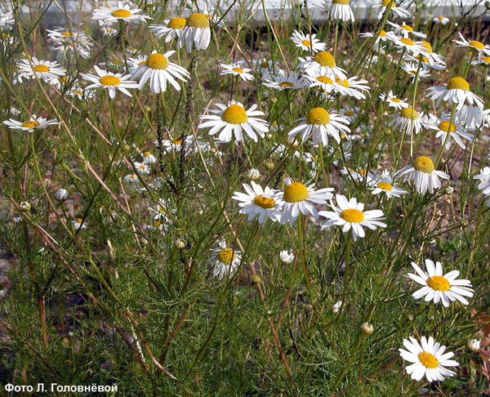
Послевсходовые обработки гербицидами проводят путем опрыски­вания. Применяют и гранулированные препараты. При этом хорошо подавляются всходы мно­гих сорняков, в том числе и трехреберник непахучий.
При послевсходовом внесении гербицидов особенно важно пра­вильно установить сроки обработки и нормы расхода препаратов, с тем чтобы не повредить культурных растений и уничтожить сорня­ки в раннем возрасте, когда они более чувствительны.
В посевах пропашных культур практикуется послевсходовое направленное опрыскивание, при котором гербициды с помощью специальных опрыскивателей вносят в рядки или только в между­рядья.

Slide 20
Гранулированные препараты вносят с помощью специальных машин на нужную глубину, а также в рядки или междурядья или рассевают по поверхности поля. В форме гранул они действуют в почве более продолжительное время, медленнее разрушаются микроорганизмами и под влиянием физико-химических процессов, и дей­ствующее вещество постепенно выделяется в почвенный раствор.
В районах, подверженных ветровой эрозии, гербициды исполь­зуют на паровых полях для сокращения количества обработок и, следовательно, меньшего распыления верхнего слоя почвы.

Slide 21
Вторую химическую обработку пара проводят через 30 дней после первой (примерно в конце августа), поле практически очи­щается от сорняков, почва не распыляется, имеет оптимальную плот­ность, эрозионные процессы не развиваются. В ряде стран практикуется внесение гербицидов вместе с оро­сительной водой (гербигация).

Slide 22
3. НОРМА РАСХОДА ГЕРБИЦИДОВ
Правильный расчет нормы *(дозы) расхода гербицидов имеет исключительно важное значение, так как превышение нормы может вызвать повреждение культуры и снижение урожая, а уменьшение ее ведет к снижению эффективности гербицидов в подавлении сорня­ков, что также снижает урожай и увеличивает засоренность.
* При установлении нормы расхода гербицидов следует руководствоваться «Списком химических и биологических средств борьбы с вредителями, болезнями растений и сорняками и регуляторов роста растений, разрешенных для примене­ния в сельском хозяйстве» (уточняется ежегодно).

Slide 23
Устанавливать норму следует в каждом конкретном случае в зависимости от видового состава сорняков, степени засоренности, механического состава почвы, содержания в ней органического вещества. Необходимо также учитывать погодные условия во время применения гербицидов и возможное остаточное их действие на последующие культуры в севообороте.
Так, если рекомендуется применять в посевах гербицид путем опрыскивания почвы до посева, при посеве или до всхо­дов культуры при норме расхода 2—6 кг/га. Это значит, что мини­мальную норму (2—3 кг/га) следует использовать на почвах, легких по механическому составу, 3—5 кг/га — на средних и тяжелых суг­линках, а 4—6 кг/га—на черноземных и торфянистых почвах с вы­соким содержанием органического вещества и большой поглоти­тельной способностью.

Slide 24
Расчет нормы расхода препарата
В инструктивных материалах и учебных пособиях нормы расхода гербицидов часто даются в килограммах действующего вещества на 1 га или в килограммах препарата (технического продукта) на 1 га. В ряде случаев удобнее пользоваться нормами расхода герби­цидов, выраженными в действующем веществе: % действующего вещества
где Д — норма расхода препарата, кг/га; д — норма расхода действующего вещества, кг/га.
Расчет нормы расхода препарата

Slide 25
4. НОРМА РАСХОДА ЖИДКОСТИ
Норма расхода жидкости зависит от природы действия герби­цидов и от применяемых машин и аппаратуры. Более высокие нор­мы расхода жидкости устанавливаются для контактных гербицидов и гербицидов почвенного действия. При использовании тракторных навесных и прицепных опрыскивателей нормы расхода жидкости также более высокие по сравнению с авиационными обработками. Примерные нормы расхода жидкости. Для наземных тракторных опрыскивателей (в л/га):
гербициды контактные | 300—600
системные | 150—300
почвенного действия | 300-400
Для авиационных опрыскивателей: на зер­новых колосовых культурах при малообъемном опрыскивании (25 л/га) при ухудшении условий (снижение относительной влажно­сти воздуха до 50% норма расхода увеличивается до 50 л/га).

Slide 26
Для внесения гербицидов почвенного действия, а также для обработки риса, расход жидкости 50—100 л/га; при обработке посевов льна 100—150 л/га (более высокие нормы уста­навливаются для максимальных доз гербицидов); при авиационном применении десикантов — от 100 до 200 л/га.
Концентрация раствора из­меняется в зависимости от нормы расхода жидкости, что связано с использованием наземной или авиационной аппаратуры, и рассчиты­вается по формуле:
где К — концентрация рабочего раствора, %; С _{д.в.} — концентрация действующего вещества в препаративной форме пестицида ( % ); m - масса (кг) или объем (л) используемого препарата, V - объем приготавливаемой рабочей жидкости пестицида, л.

